Slide 1
量子霍尔效应
陈柯旭 郭力豪

Slide 2
目录
整数量子霍尔效应（IQHE）
实验简介
朗道能级
无序性与局域化
量子霍尔效应与规范
量子霍尔效应与拓扑
分数量子霍尔效应（FQHE）

Slide 3
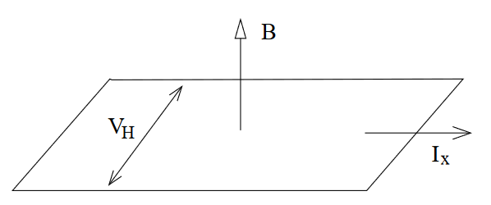
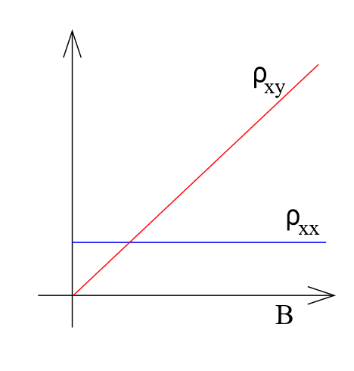
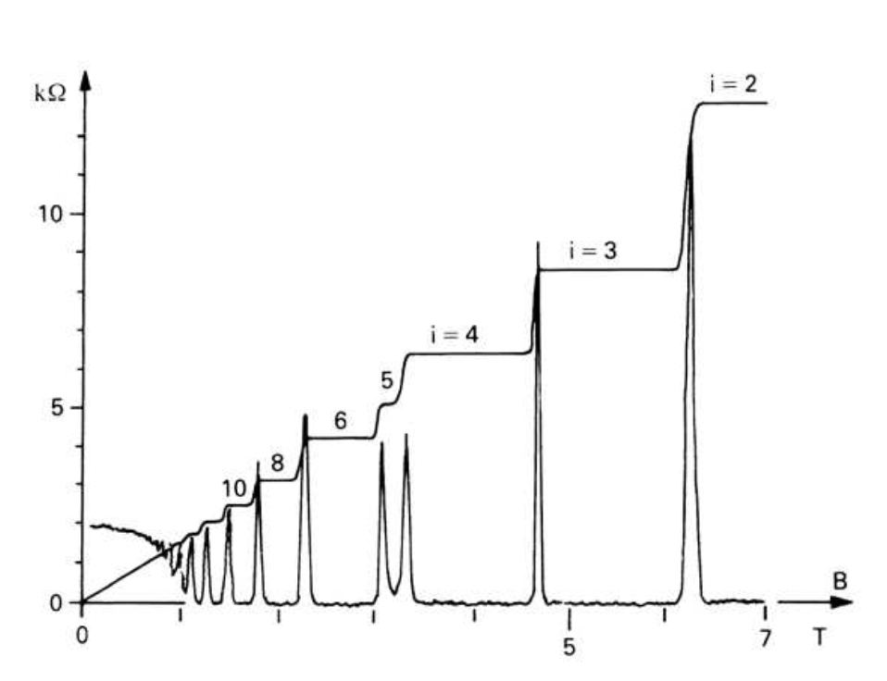
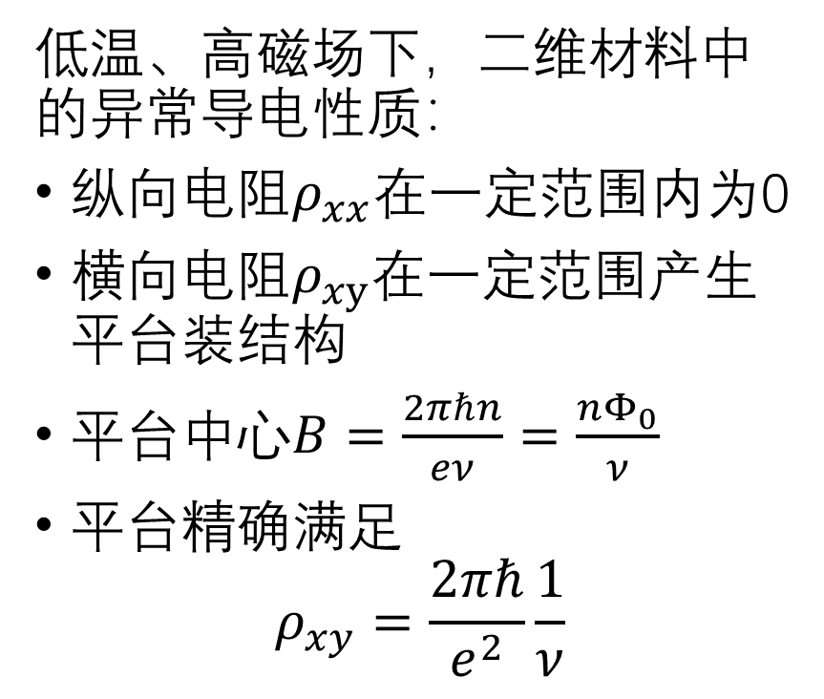
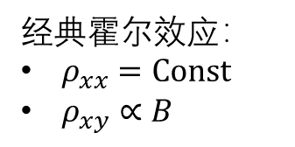
IQHE：实验简介
低温、高磁场下，二维材料中的异常导电性质：
纵向电阻$ρ_{xx}$在一定范围内为0
横向电阻$ρ_{xy}$在一定范围产生平台装结构
平台中心$B=\frac{2πℏn}{eν}=\frac{nΦ_{0}}{ν}$
平台精确满足
$$ρ_{xy}=\frac{2πℏ}{e^{2}}\frac{1}{ν}$$
经典霍尔效应：
$ρ_{xx}=Const$
$ρ_{xy}∝B$

Slide 4
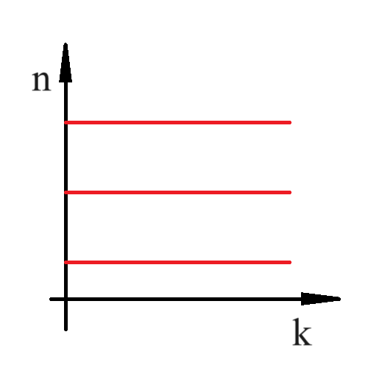
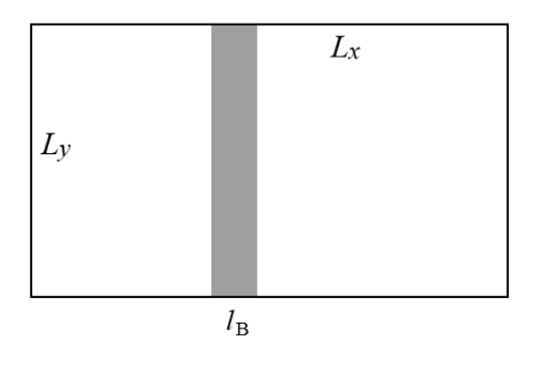
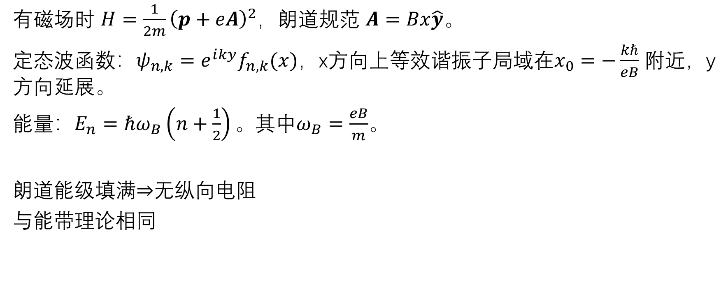
IQHE：朗道能级
有磁场时 $H=\frac{1}{2m}{\left(p+eA\right)}^{2}$，朗道规范 $A=Bx\hat{y}$。
定态波函数：$ψ_{n,k}=e^{ⅈky}f_{n,k}(x)$，x方向上等效谐振子局域在$x_{0}=−\frac{kℏ}{eB}$ 附近，y方向延展。
能量：$E_{n}=ℏω_{B}\left(n+\frac{1}{2}\right)。$其中$ω_{B}=\frac{eB}{m}$。
朗道能级填满⇒无纵向电阻
与能带理论相同

Slide 5
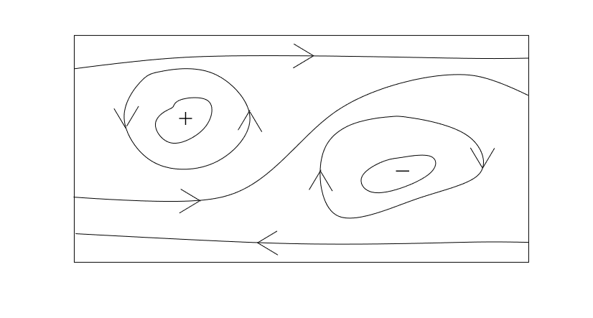
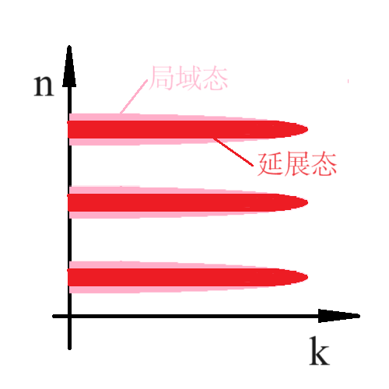
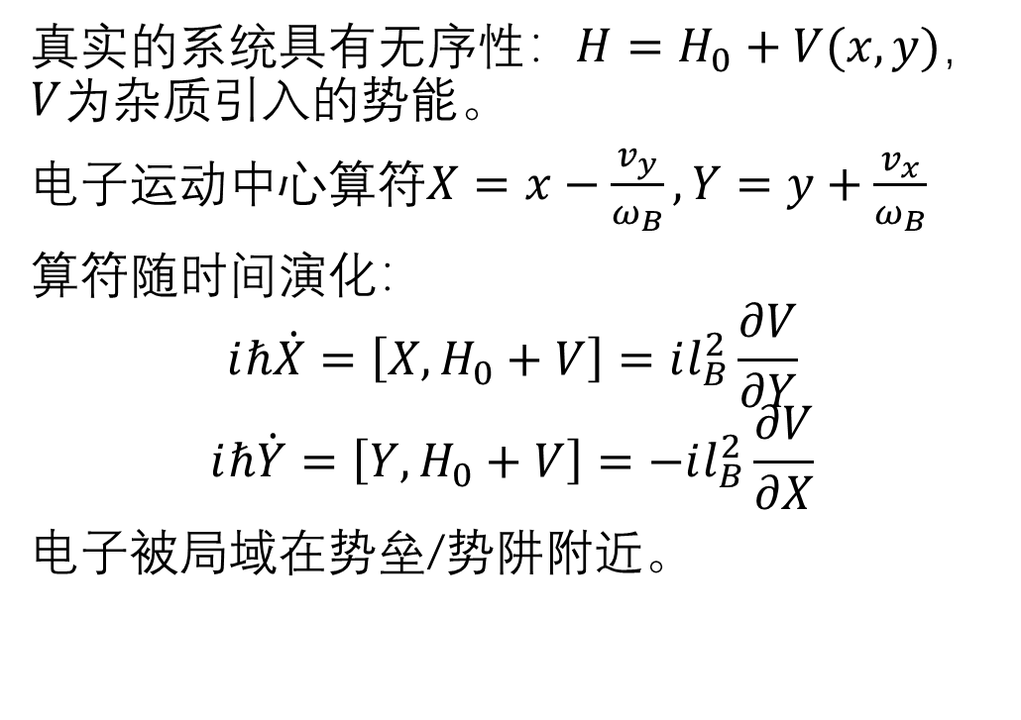
IQHE：无序性与局域化
真实的系统具有无序性：$H=H_{0}+V(x,y)$，$V$为杂质引入的势能。
电子运动中心算符$X=x−\frac{v_{y}}{ω_{B}},Y=y+\frac{v_{x}}{ω_{B}}$
算符随时间演化：
$$ⅈℏ\dot{X}=\left[X,H_{0}+V\right]=il_{B}^{2}\frac{∂V}{∂Y}$$
$$ⅈℏ\dot{Y}=\left[Y,H_{0}+V\right]=−il_{B}^{2}\frac{∂V}{∂X}$$
电子被局域在势垒/势阱附近。

Slide 6
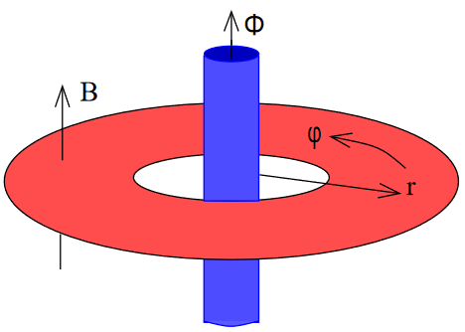
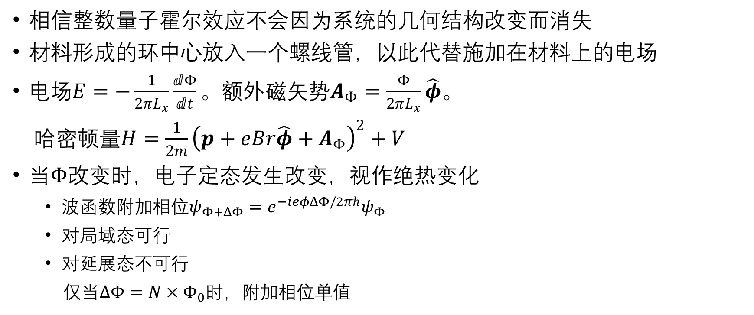
IQHE：量子霍尔效应与规范
相信整数量子霍尔效应不会因为系统的几何结构改变而消失
材料形成的环中心放入一个螺线管，以此代替施加在材料上的电场
电场$E=−\frac{1}{2πL_{x}}\frac{ⅆΦ}{ⅆt}。额外$磁矢势$A_{Φ}=\frac{Φ}{2πL_{x}}\hat{φ}。$
哈密顿量$H=\frac{1}{2m}{\left(p+eBr\hat{φ}+A_{Φ}\right)}^{2}+V$
当$Φ$改变时，电子定态发生改变，视作绝热变化
波函数附加相位$ψ_{Φ+ΔΦ}=e^{−ⅈeφΔΦ/2πℏ}ψ_{Φ}$
对局域态可行
对延展态不可行
仅当$ΔΦ=N×Φ_{0}$时，附加相位单值
x方向
y方向

Slide 7
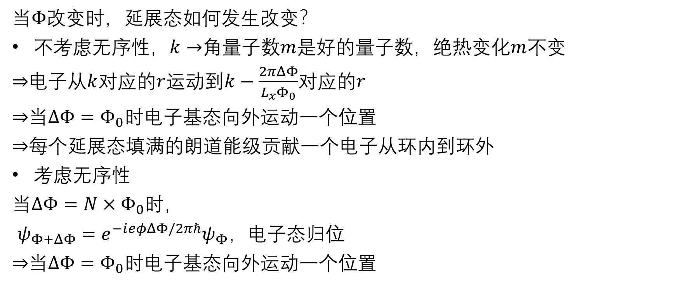

IQHE：量子霍尔效应与规范
$x_{0}=−\frac{kℏ}{eB}$
当$Φ$改变时，延展态如何发生改变？
不考虑无序性，$k→$角量子数$m$是好的量子数，绝热变化$m$不变
⇒电子从$k$对应的$r$运动到$k−\frac{2πΔΦ}{L_{x}Φ_{0}}$对应的$r$
⇒当$ΔΦ=Φ_{0}$时电子基态向外运动一个位置
⇒每个延展态填满的朗道能级贡献一个电子从环内到环外
考虑无序性
当$ΔΦ=N×Φ_{0}$时，
$ψ_{Φ+ΔΦ}=e^{−ⅈeφΔΦ/2πℏ}ψ_{Φ}，$电子态归位
⇒当$ΔΦ=Φ_{0}$时电子基态向外运动一个位置
x方向
y方向

Slide 8

IQHE：量子霍尔效应与规范
$ν$个朗道能级的延展态被填满时，每增加一个$ΔΦ=Φ_{0}$，移动$ν$个电子：
$$R_{xy}=\frac{V_{φ}}{I_{r}}=\frac{ΔΦ/Δt}{ν(−e)/Δt}=−\frac{2πℏ}{e^{2}ν}=−ρ_{xy}$$
与实验的结果相同！

Slide 9
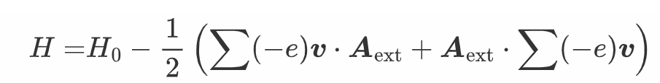
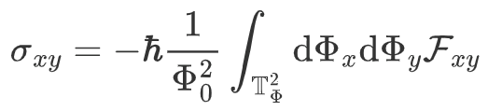
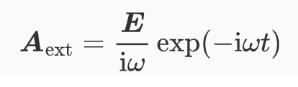
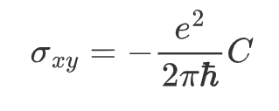
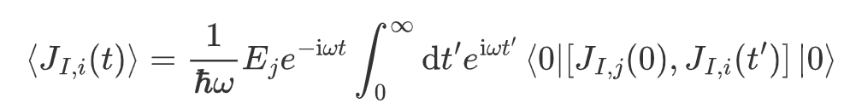
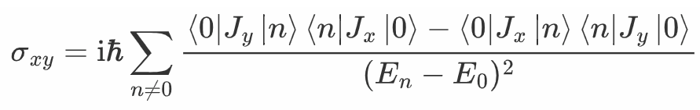
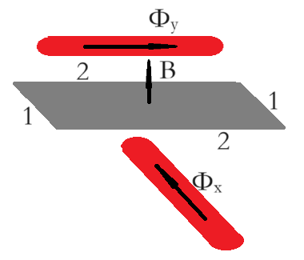
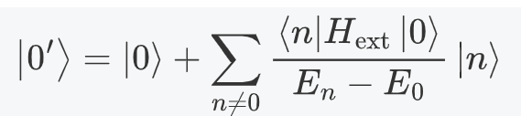
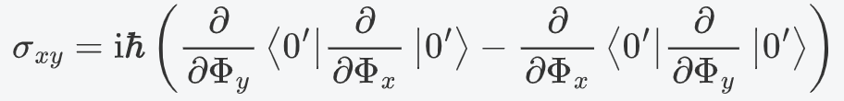

IQHE：量子霍尔效应与拓扑
横向电阻同拓扑示性数陈数相关联：
TKNN不变关系

Slide 10
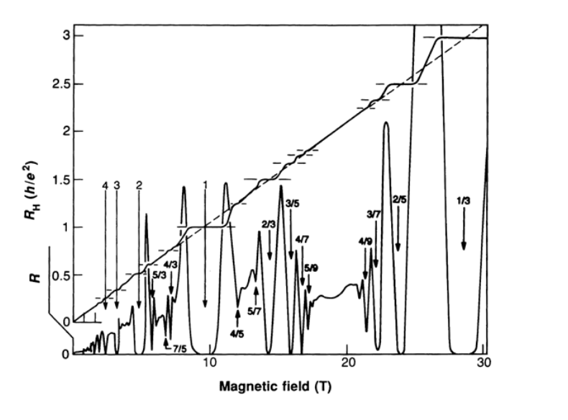
FQHE：实验简介
低温，强磁场下与整数霍尔效应类似的性质。
纵向电阻在填充因子$\frac{1}{m}处$出现下降
霍尔电阻在填充因子$\frac{1}{m}处$出现$\frac{mh}{e^{2}}的$平台，

Slide 11
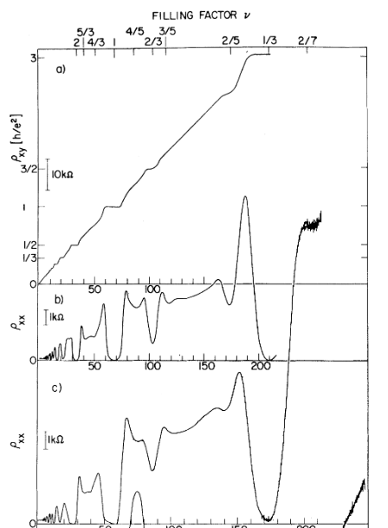
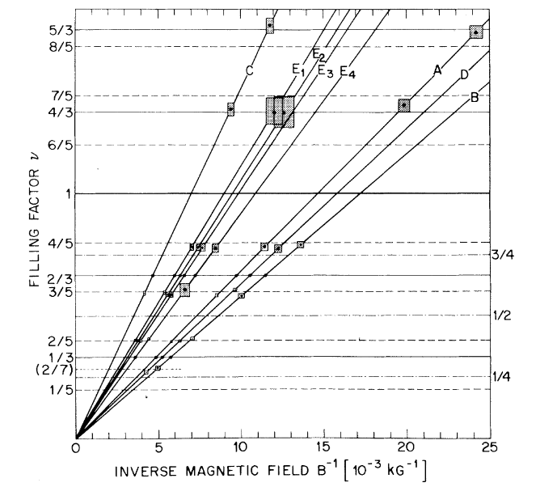
分数霍尔效应实验对填充因子值的分析，于填充因子$\frac{2}{5}$， $\frac{3}{5}$， $\frac{4}{3}$， $\frac{2}{7}$， $\frac{5}{3}$处出现现象，在偶数分母填充因子处未发现现象

Slide 12
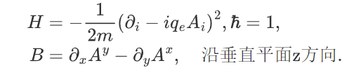


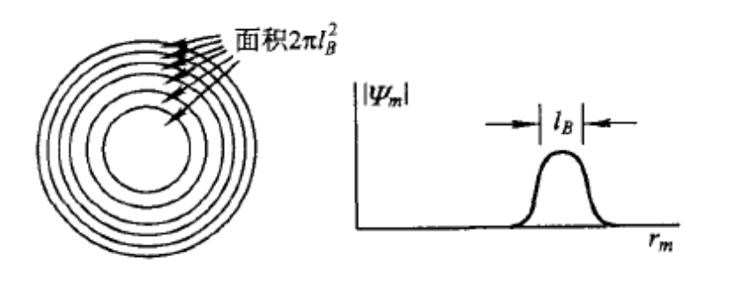
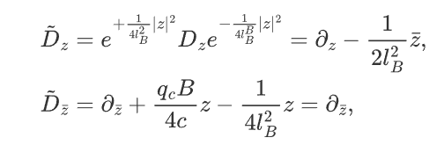
Laughlin波函数
复平面内的解析函数可以通过幂级数泰勒展开
基态${\tilde{D}}_{\overline{z}} ψ^{′}=0\underset{→}{\text{yields}}∂_{\overline{z}}ψ′(z,\overline{z})$=0
得到波函数
$$ψ=f(z)e^{−\frac{|z|^{2}}{4l_{B}^{2}}}$$

Slide 13
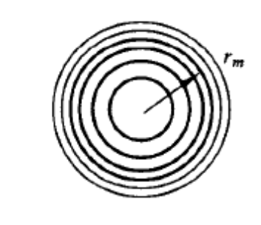
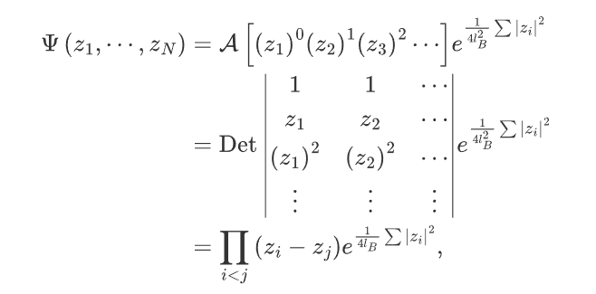
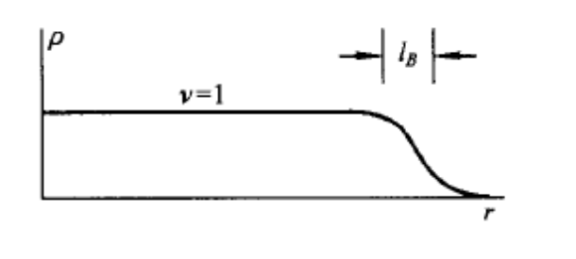
Laughlin多体波函数性质
填充因子为1的时候，可以通过斯莱塔行列式得到电子具有最小角动量的多体波函数
由于泡利不相容原理，这个体系具有不可压缩性

Slide 14





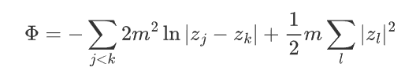
$υ=\frac{1}{m}$态波函数猜测
式子的对数项：电荷为m的粒子的二维相互作用势能
右侧的平方项：以坐标原点为参考点,电荷为m的粒子在均匀电荷背景下的势能。
将所有“电子”电荷量视为m,那么平方项暗示了一个电荷密度$σ_{0}=\frac{1}{2πl_{B}^{2}}$的正电荷背景。
另一种解释：算面积
能量最低？密度相等

Slide 15
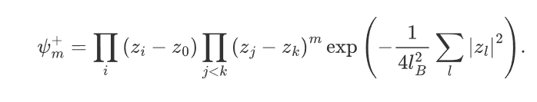
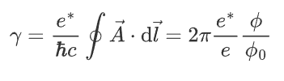

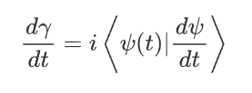
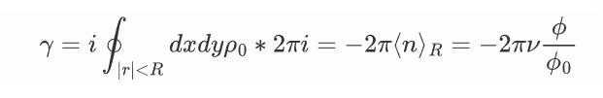
分数电荷的准粒子激发
额外项给出等离子体中电荷为 m的所有粒子和位于$z_{0}$的有效电荷为 1 的某个存在的库仑排斥作用. 因为实际上我们的电荷具有的电荷是e，所以这个被称为准粒子的激发具有的电荷为e/m
得到和等离子体近似相同的等效电荷

Slide 16
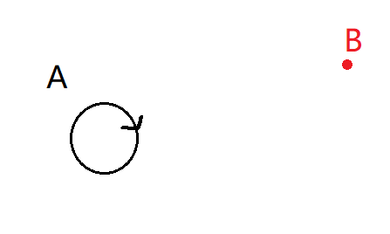

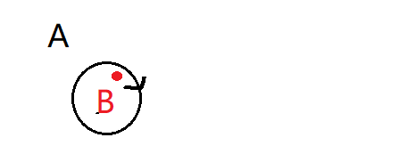
准粒子的统计
$z_{b}$处的粒子离环路很远:前述对单个准粒子的分析仍然适用。
$\left|z_{b}\right|−R≪l_{B}:环路$包围电荷数，贝里相位会得到一个额外的值$Δγ=2πυ$
当$Δγ=π$时对应于费米统计。此时$υ=1$，为整数电荷粒子的相互作用
可以把这个额外贝里相位认为是系统中添加了一个额外的磁通，这样就可以把$z_{b}处$的准激发认为是一个玻色子和一个外界附加磁通（磁矢势）在同一个位置的结合。当然也可以把它当做是一个遵循奇怪统计的粒子。前者可以通过经典统计与动力学进行描述，因此具有一定的优势

Slide 17
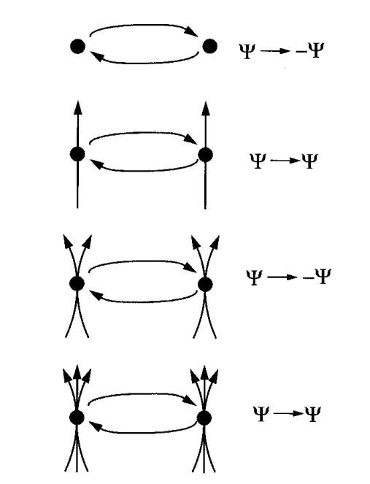
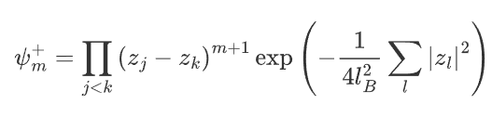
分数霍尔态波函数的构建
在填充因子为1的多体波函数上，在每一个电子的位置都进行前述的激发
将基态变成填充因子为$\frac{1}{M+1}$的态。
当M=2时：等效于在所有其他电子眼里, 每一个电子的位置都激发了两个磁通量子, 也可以理解为电子俘获了两根量子化磁通线. 而每一个电子它原先的局域波函数本身就包含了一个磁通量子、
在这种情况下一个电子占据了三个磁通量子，对应于$ν=\frac{1}{3}$的填充因子。
这样,$ν=\frac{1}{3}$态可看做是填充因子为1的态中，每个电子俘获两根量子化磁通线构成的新的复合粒子的$ν=1$态(这里计数以磁通量子进行计数).同时这种复合粒子带电$\frac{e}{3}$

Slide 18
分数霍尔效应的解释
同时只有当俘获磁通是偶数时，电子与磁通组成的准粒子才满足费米统计。这被称为复合费米子。在费米统计的情况下这个准粒子和电子具有相同的性质，只是对于整个系统所包含的朗道能级简并度来说，每个简并度或者说准粒子只包含$\frac{e}{2p+1}$电荷。从而可以认为这些准粒子对能带做了满填充，整体表现出和整数霍尔效应相同的性质。
这样, 电子体系的分数量子霍尔效应可以解释为复合费米子的整数量子霍尔效应, 两者由此得到统一的理解.

Slide 19
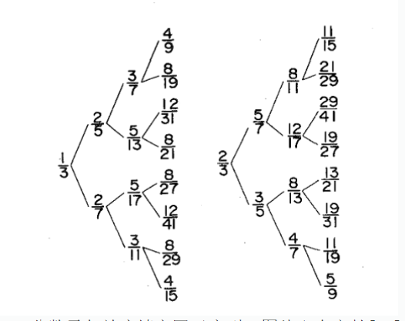
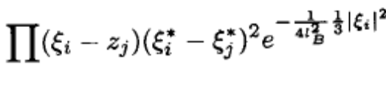


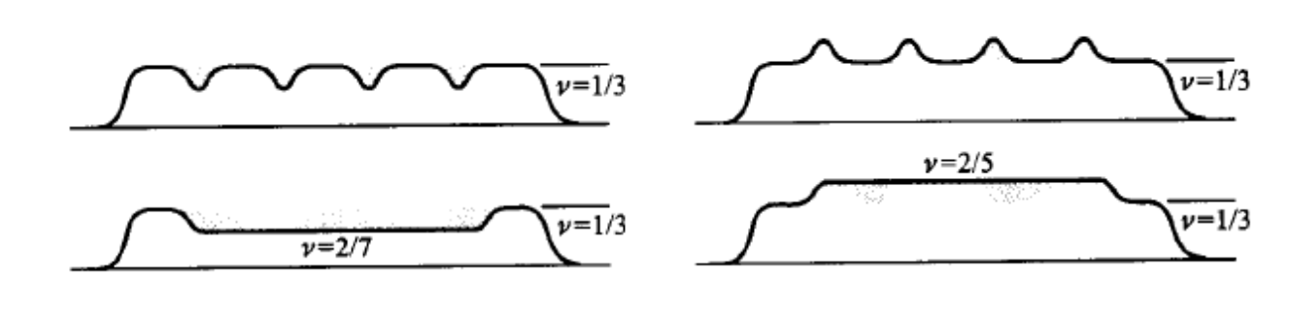

其余分数态的构建
在准粒子波函数之上继续激发
新的准粒子感受到的等效磁场

Slide 20
其他现象解释
而对于$ν=\frac{1}{2}$态, 按照复合费米子理论, 复合费米子感受到的有效场 $B^{∗}=0$，其行为像零磁场下的自由电子, 处于金属态,有复合费米子的费米面存在。这样在偶数分母填充因子下，电子等效不感受到磁场的作用，因此分数霍尔效应在偶数分母填充因子下不会发生。
问题：我们可以用任意有理数逼近所有的小数值，这样不应该在所有的填充因子下都看到分数霍尔效应吗？
由文献，M>71时劳夫林波函数能量就大于电荷密度波的能量，电子不表现出费米液体的性质，从而也不会出现分数霍尔效应。这也解释了为什么只有一部分主要的有理分式填充因子值或出现分数霍尔效应。

Slide 21
感谢倾听！

